Slide 1
Sistem Pakar Untuk Mengukur Tingkat Depresi Mahasiswa Dengan Metode Fuzzy Sugeno
KELOMPOK 13
2106177 – Revina Zulianti Pratiwi

Slide 2
01
Kajian Teoritis
02
Metodologi Penelitian
03
Hasil Dan Pembahasan

Slide 3
Kajian Teoritis

Slide 4
Depresi
Menurut Beck (1985), gejala depresi ditandai dengan hilangnya nafsu makan, gangguan tidur, hilangnya libido, kelelahan dan lain-lain. Depresi disebabkan oleh kombinasi berbagai faktor. Jika seseorang memiliki riwayat keluarga depresi, mereka juga cenderung mengalami depresi. Mahasiswa yang mengalami tekanan psikologis seperti depresi, kecemasan, dan stres lebih sulit mengambil mata kuliah yang menuntut mereka untuk mengatur waktunya secara optimal, memenuhi semua tuntutan yang ada, dan mengelola masalah yang timbul. Hal ini dapat berdampak negatif terhadap pembelajaran siswa. Risiko yang terkait dengan depresi antara lain perilaku yang mengganggu, kebiasaan makan yang tidak teratur, gangguan fungsi, gangguan sosial, gangguan tidur, dan bunuh diri.

Slide 5
Logika Fuzzy Sugeno
Pertama kali diperkenalkan oleh Takagi-Sugeno-Kang pada tahun 1985 untuk mengembangkan pendekatan sistematis untuk menghasilkan aturan fuzzy dari kumpulan data input dan output yang diberikan. Menurut Wang, keuntungan penerapan metode Sugeno adalah lebih efektif untuk masalah komputer, berfungsi paling baik untuk metode linier, berfungsi paling baik untuk pengoptimalan dan metode adaptif, memeriksa kelanjutanpermukaan output.

Slide 6
Metodologi Penelitian
01
02
03
04
05
Analisis Kebutuhan
Desain Sistem
Penulisan Kode Program
Produk Hasil/Model
Evaluasi Metode/Produk
D
D
D

Slide 7
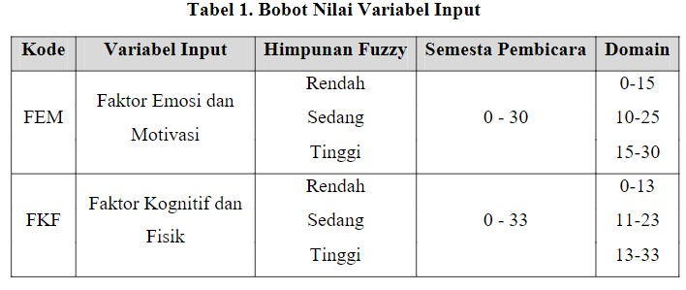
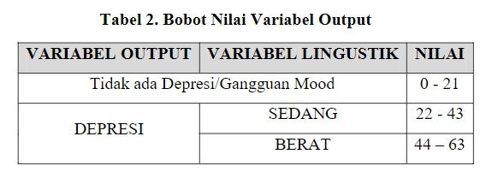
Data yang digunakan adalah 60 sampel data dari mahasiswa ilmu komputer Universitas Negeri Medan. Untuk menarik kesimpulan yang tepat, langkah pertama yang dilakukan adalah mengidentifikasi variabel-variabel yang mempengaruhi penentuan derajat depresi mahasiswa. Variabel input yang digunakan adalahfaktor emosional dan motivasi (FEF) dan faktor kognitif dan fisik (FKF). Setelah mendefinisikan variabel-variabel ini, selanjutnya mengumpulkan data untuk variabel-variabel yang ditentukan. Untuk mempermudah proses pengukuran depresi menggunakan fuzzy sugeno maka seharusnya membentuk himpunan fuzzy, kemudian ditentukan terlebih dahulu semesta pembahasan dari masing-masing variabel. Semesta pembicara adalah nilai keseluruhan yang dioperasikan dalam variabel fuzzy.
Hasil Dan Pembahasan
Kelompok 13

Slide 8
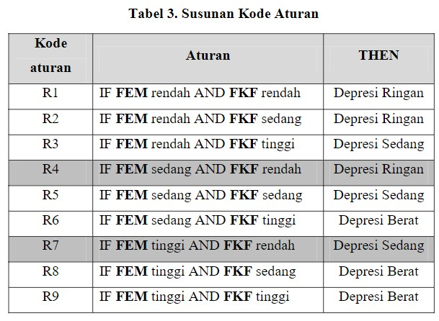
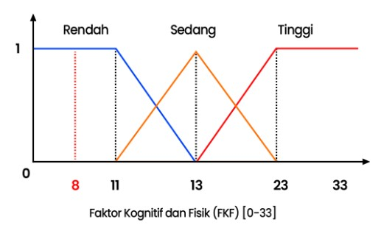
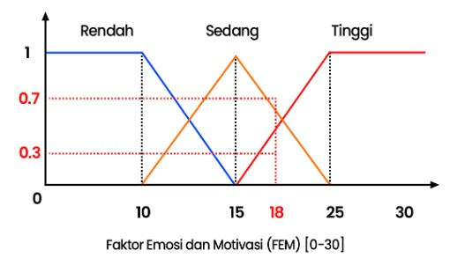
Hasil Dan Pembahasan
Add Text

Slide 9
Terima Kasih

